Slide 1
ХРЯЩЕВАЯ ТКАНЬ

Slide 2
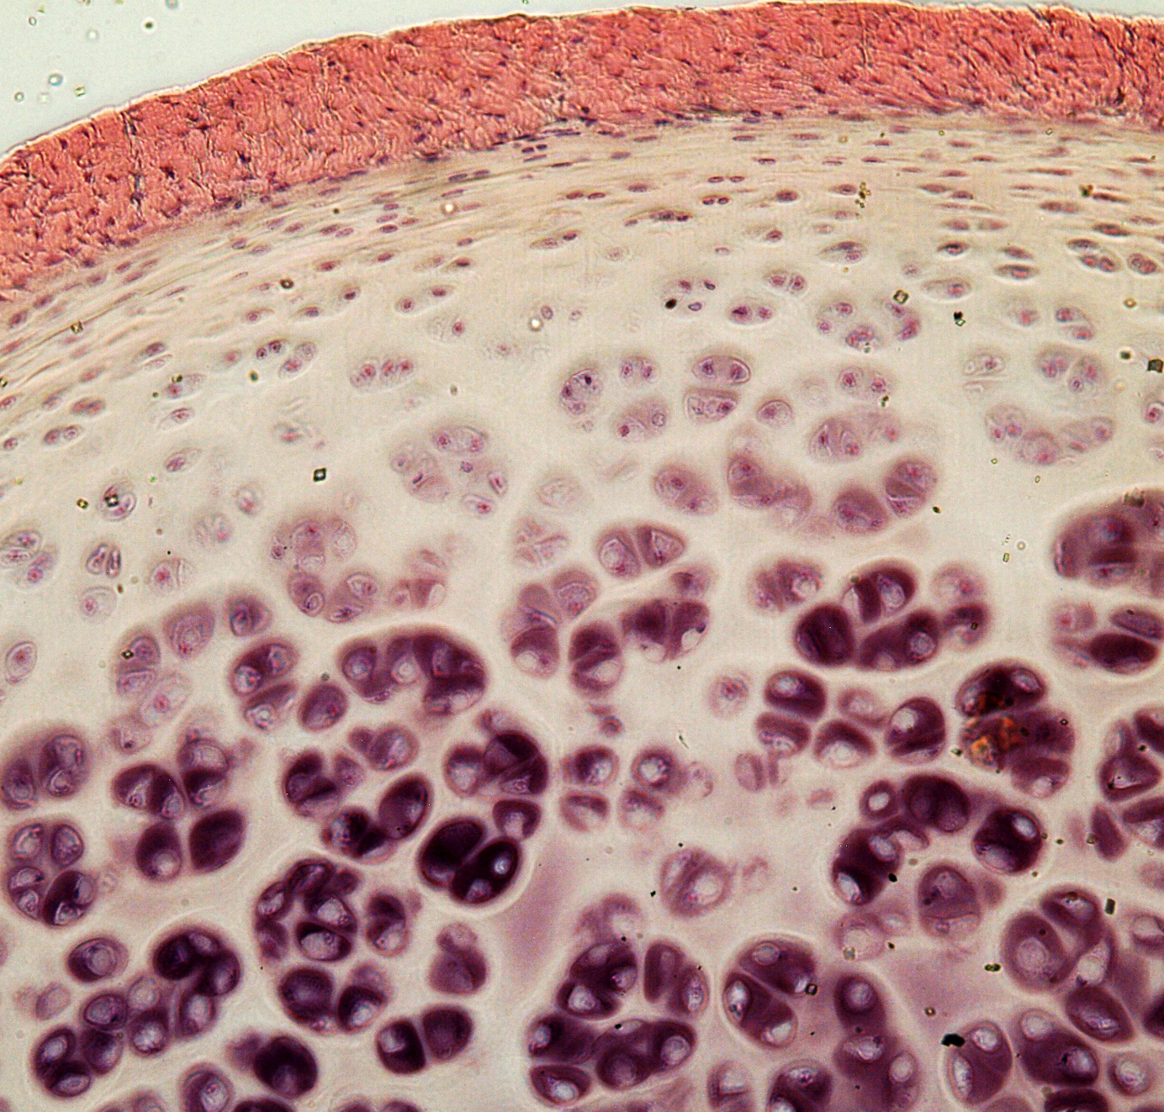
Препарат 22. Гиалиновый хрящ. Ребро кролика
НАДХРЯЩНИЦА
ХОНДРОБЛАСТ
ИЗОГЕННАЯ ГРУППА
МЕЖКЛЕТОЧНОЕ ВЕЩЕСТВО

Slide 3
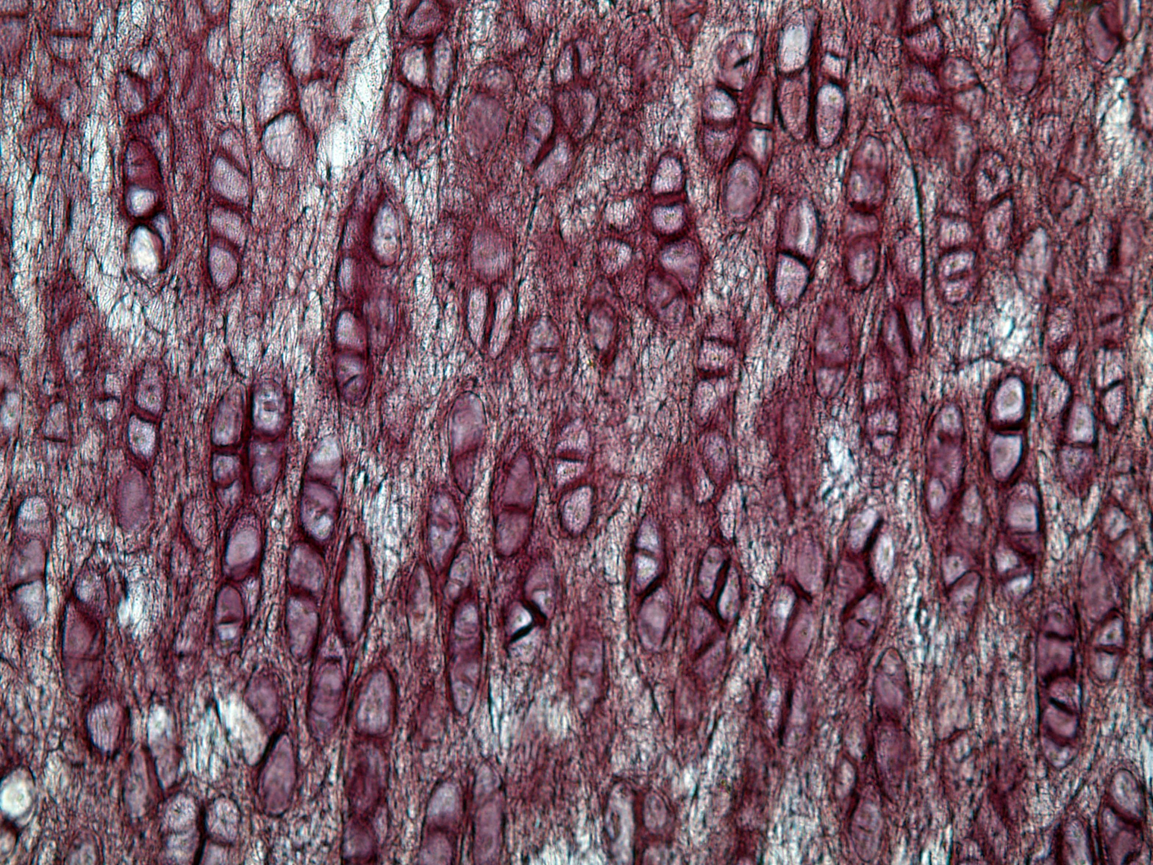
Препарат 23. Эластический хрящ.
Ушная раковина свиньи
ЭЛАСТИЧЕСКИЕ ВОЛОКНА
ИЗОГЕННАЯ ГРУППА

